Slide 1
언어의예술 기획서
2024-02-07
Ver. 1.0
조두현
확 인 | 작성자 | 검수 | 최종 승인자
 | OOO | OOO | OOOO

Slide 2

문서이력
버전 | 변경일자 | page | 내 용 | 작성자
v.1.0 | 2024-01-25 | - | 최초작성 | 조두현
v.1.1 | 2024-02-07 | - | 전체 수정 | 조두현
문서이력
| 이 문서의 버전정보를 확인할 수 있는 문서
기획문서는 최초 작성 후 작성 시와 달라지는 여러 이해당사자의 필요나 개발 환경에 따라 수정이 여러 차레 발생할 수 있습니다.
기획 문서는 디자인, 개발 완료까지 작업을 진행하는 작업자와 관리자까지 최종 결과물에 대한 기초자료가 되기 때문에 수정된 정보 에 대한 관리가 되지 않으면 최종 결과물이 원하는 방향대로 나오지 않을 수 있습니다.
정해진 양식은 없지만 일반적으로 버전 별 변경일자, 수정된 페이지와 수정 내용을 작성하고 최종 버전을 공유합니다.

Slide 3
언어의예술 서비스 개요
구분 | 내용
기획 서비스 | 인터넷 커뮤니티 포털 사이트
기획 배경 | 현대 사회에서 스트레스와 감정적인 부담 증가, 이를 해소하고자 힐링을 주는 공간을 제공목적. 예술과 창작물을 통해 다양한 감정을 표현하고 공유함으로써 사용자들 간의 연결을 촉진
기획 목적 | 사용자들에게 긍정적인 영감과 감정적인 지원을 제공하여 일상 스트레스 해소 창작물을 통한 소통으로 다양한 문화를 이해, 존중하는 공간 조성
기대 효과 | 창작물을 통한 감정표현 -> 공유 = 새로운 동기부여와 치유 긍정적이고 건강한 온라인 환경 조성, 사용자들 간 지속적인 상호작용 유도
주요 기능 | 다양한 주제의 게시판을 통한 자유로운 공유 창작물에 대한 긍정적인 응원 및 댓글 기능 다양한 형태의 창작물을 사용자들 간 공유
주요 고객 | 예술, 창작, 문학에 관심있는 모든 사용자들 스트레스를 느끼는 이들 중 예술과 창작물을 통해 힐링을 찾는 사용자들
서비스 채널 | PC/모바일 웹
기타(오픈시점 등) | 2024년 3월

Slide 4
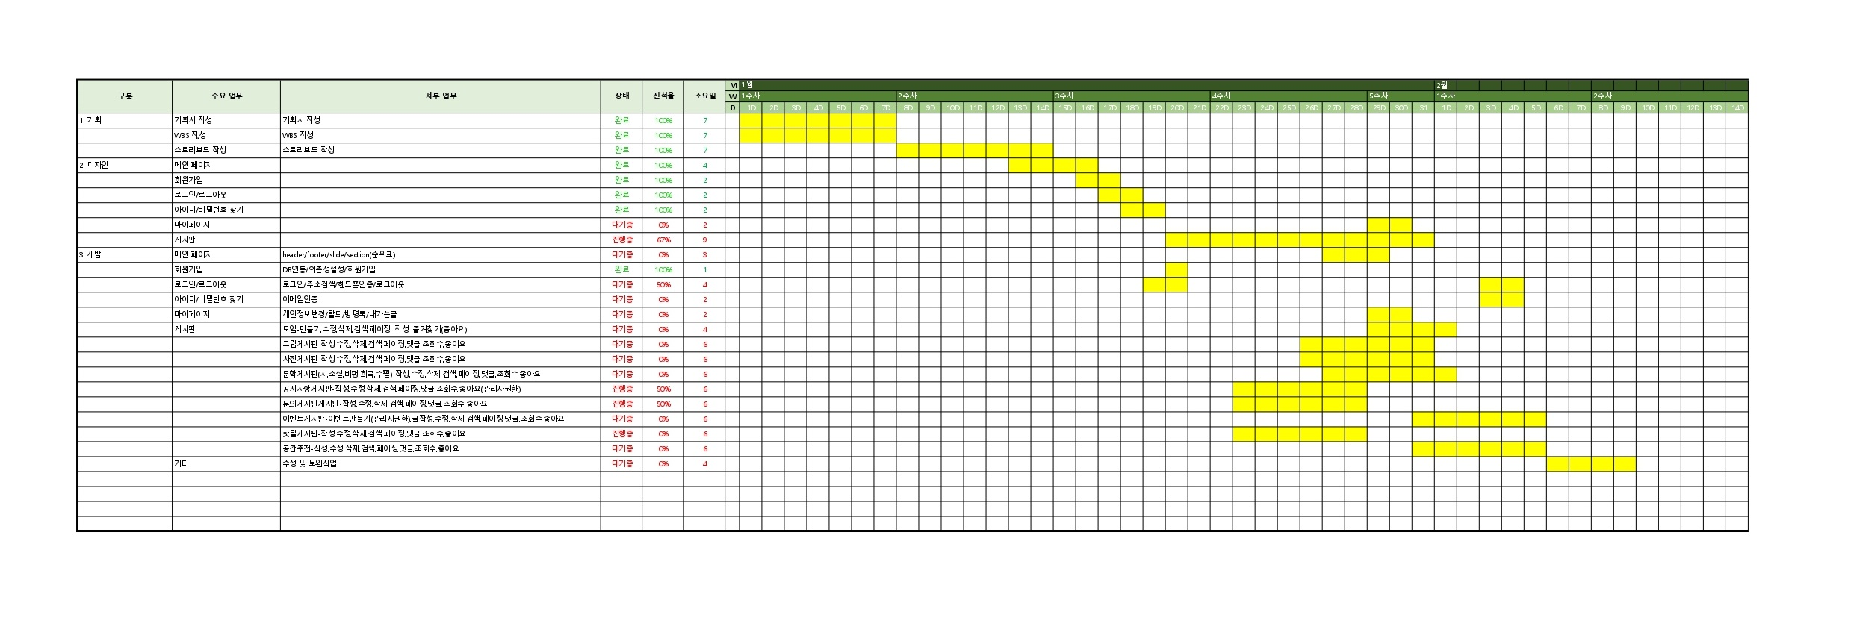
언어의예술 WBS

Slide 5
플로우 차트
클라이언트 유저 플로우
로그인 프로세스
시작
시작
게시글(댓글) 작성/
모임만들기
웹사이트접속
계정이
있습니까?
NO
회원가입
회원가입 정보입력
계정이 있습니까?
NO
회원가입
서비스약관 동의
YES
YES
작성/만들기
로그인
회원가입 정보입력
회원가입 정보입력
아이디/비밀번호 입력
‘아이디와 비밀번호를
확인해주세요.’
완료
가입완료
아이디/비밀번호
확인
NO
YES
메인페이지 노출
가입완료
완료

Slide 6
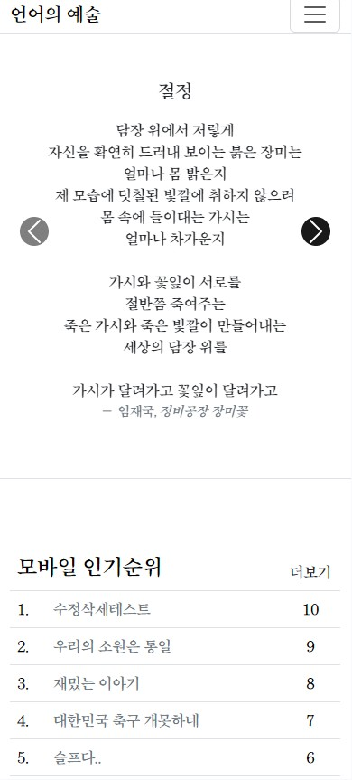
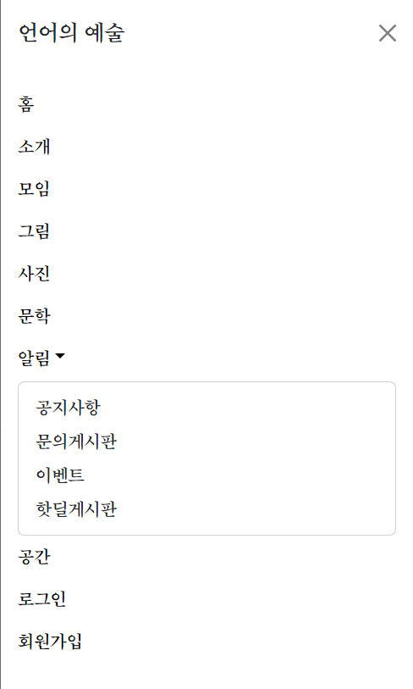
스토리보드
- 모바일웹/앱 기획
DEVELOP Description
1 | 상단메뉴바 - 비로그인시
2 | 좋은 글귀 슬라이드 - 출력 방법 구상중
3 | 게시글 인기순위 - 조회 수 기준 정렬 - 표시된 조회수 토대로 New ↑ ↓ 출력
4
5
6
1
2
3

Slide 7
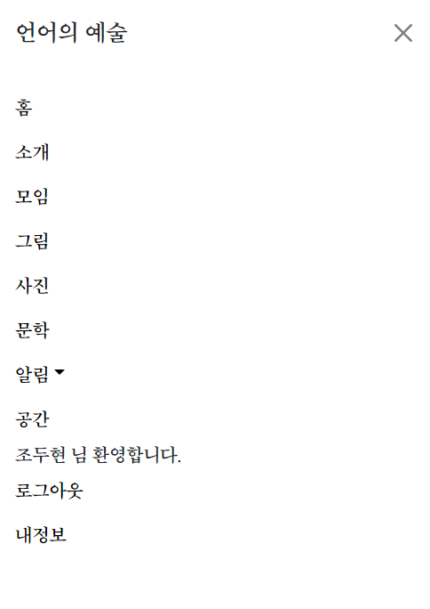
스토리보드
- 모바일웹/앱 기획
DEVELOP Description
1 | 상단메뉴바 - 로그인시
2 | 좋은 글귀 슬라이드 - 출력 방법 구상중
3 | 게시글 인기순위 - 조회 수 기준 정렬 - 표시된 조회수 토대로 New ↑ ↓ 출력
4
5
6
1
2
3

Slide 8
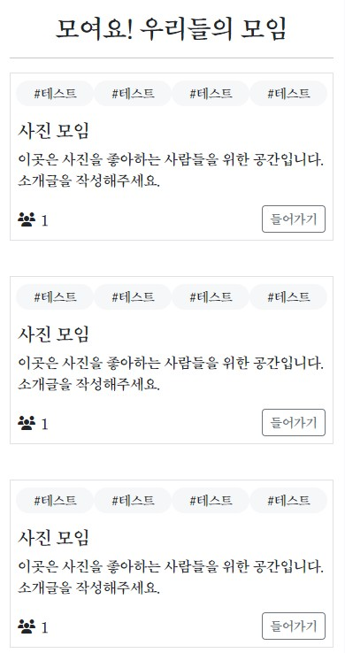
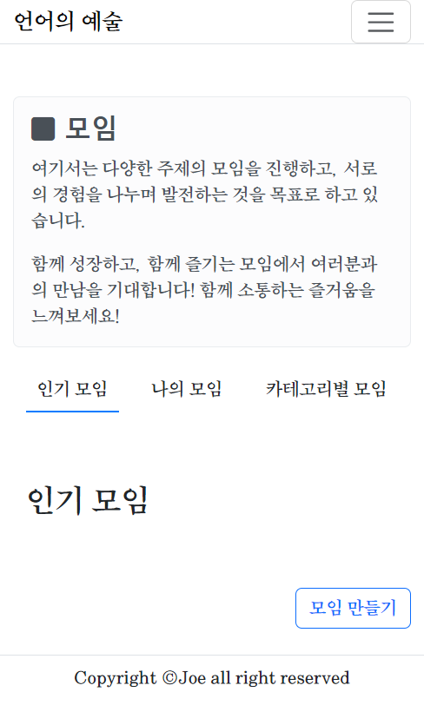
스토리보드
- 모바일웹/앱 기획
DEVELOP Description
1 | 메인페이지 - 인기 모임 나열
2 | 모임 페이지이동(수정중)
3
4
5
6
1
2

Slide 9
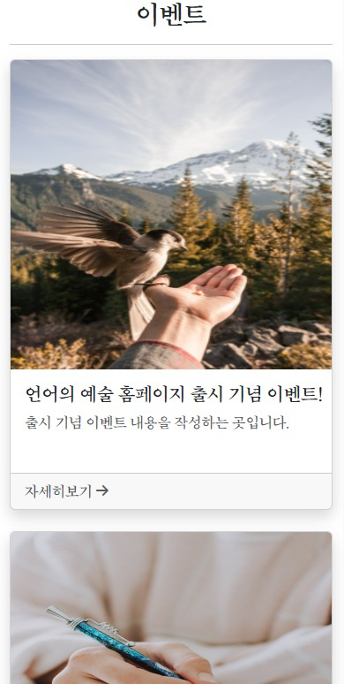
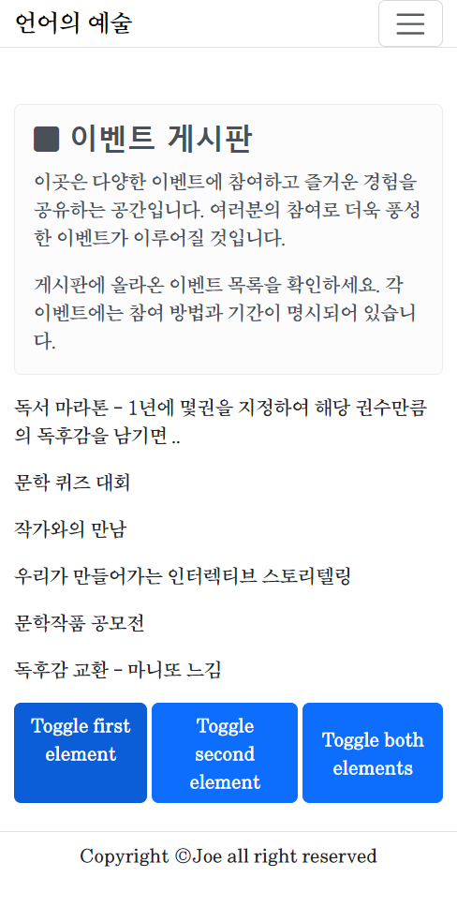
스토리보드
- 모바일웹/앱 기획
DEVELOP Description
1 | 메인페이지 - 이벤트 페이지로 이동 (수정중)
2
3
4
5
6
1

Slide 10
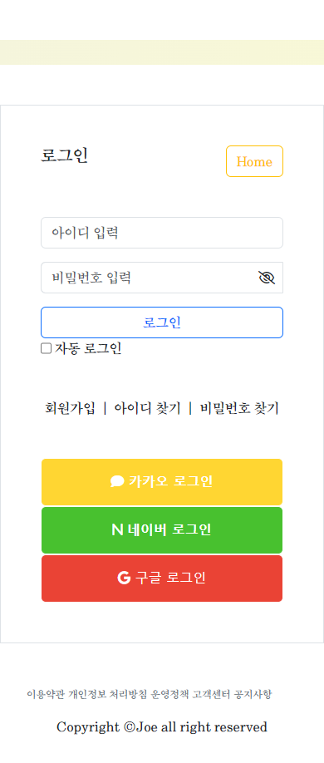
스토리보드
- 모바일웹/앱 기획
DEVELOP Description
1 | 메인페이지로 이동
2 | 비밀번호 보이기토글 - type password -> text
3 | 로그인 진행
4 | 아이디/비밀번호 찾기 페이지 이동
5 | SNS 로그인(대기중)
6
1
2
3
4
5

Slide 11
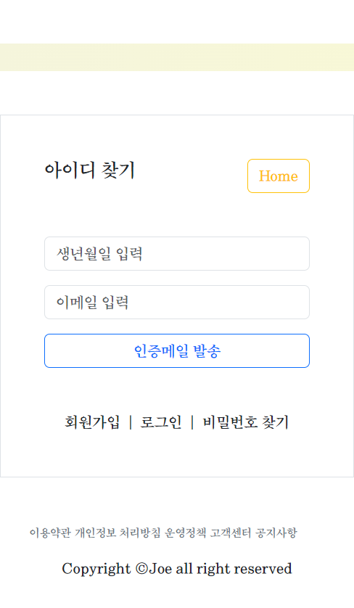
스토리보드
- 모바일웹/앱 기획
DEVELOP Description
1 | 메인페이지로 이동
2 | 비밀번호 보이기토글 - type password -> text
3 | 로그인 진행
4 | 아이디/비밀번호 찾기 페이지 이동
5 | SNS 로그인(대기중)
6
1
2
3
4
5

Slide 12
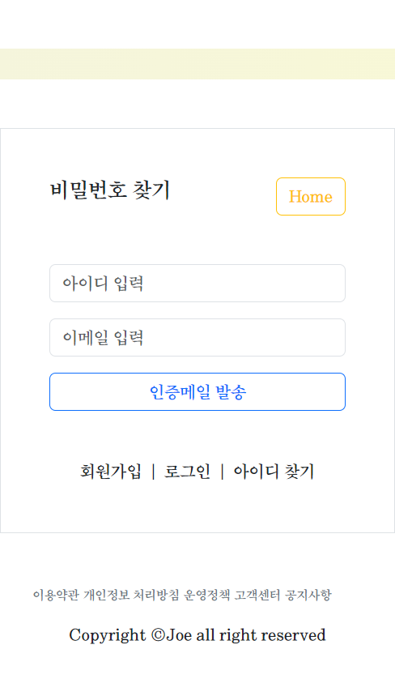
스토리보드
- 모바일웹/앱 기획
DEVELOP Description
1 | 메인페이지로 이동
2 | 비밀번호 보이기토글 - type password -> text
3 | 로그인 진행
4 | 아이디/비밀번호 찾기 페이지 이동
5 | SNS 로그인(대기중)
6
1
2
3
4
5

Slide 13
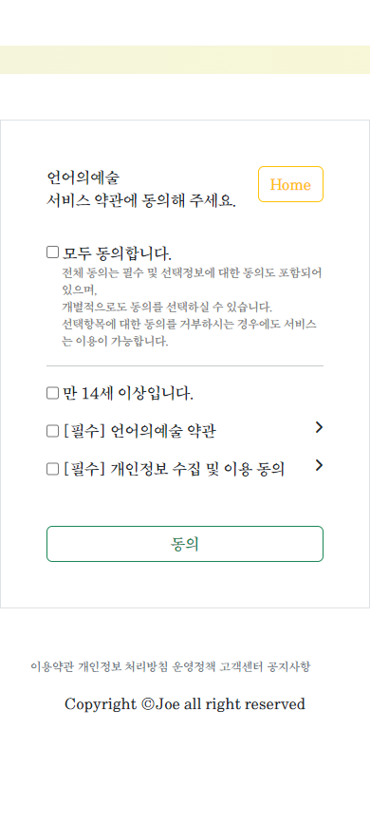
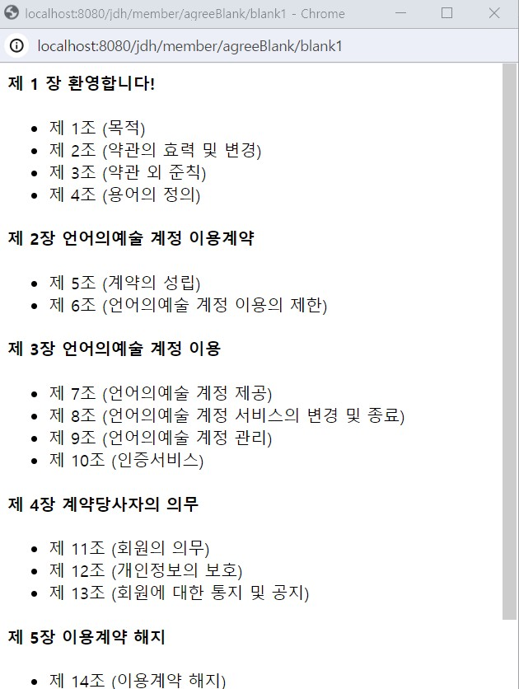
스토리보드
- 모바일웹/앱 기획
DEVELOP Description
1 | 모두 체크
2 | 약관 페이지 blank
3 | 회원가입 페이지 이동
4
5
6
1
2
3

Slide 14
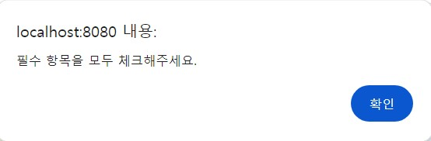
스토리보드
- 모바일웹/앱 기획
DEVELOP Description
1 | 모두 체크
2 | 약관 페이지 blank
3 | 회원가입 페이지 이동 - 필수항목 미체크시
4
5
6
1
2
3

Slide 15
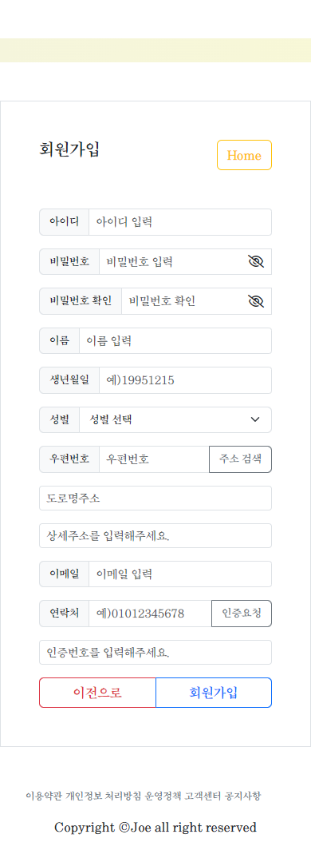
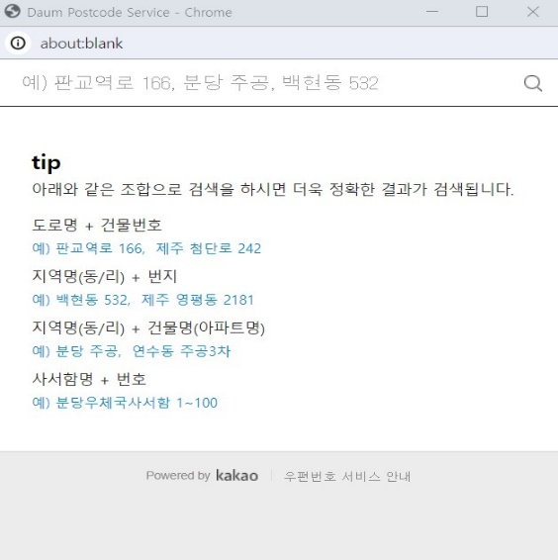
스토리보드
- 모바일웹/앱 기획
DEVELOP Description
1 | 우편번호 검색
2 | 연락처 인증(미구현)
3 | 회원가입 진행
4
5
6
1
2
3

Slide 16
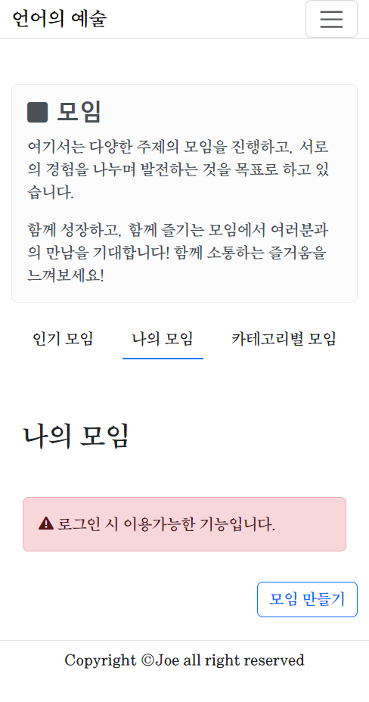
스토리보드
- 모바일웹/앱 기획
DEVELOP Description
1 | 나의 모임 - 로그인 시 확인가능
2 | 모임 만들기 페이지 이동
3
4
5
6
1
2

Slide 17
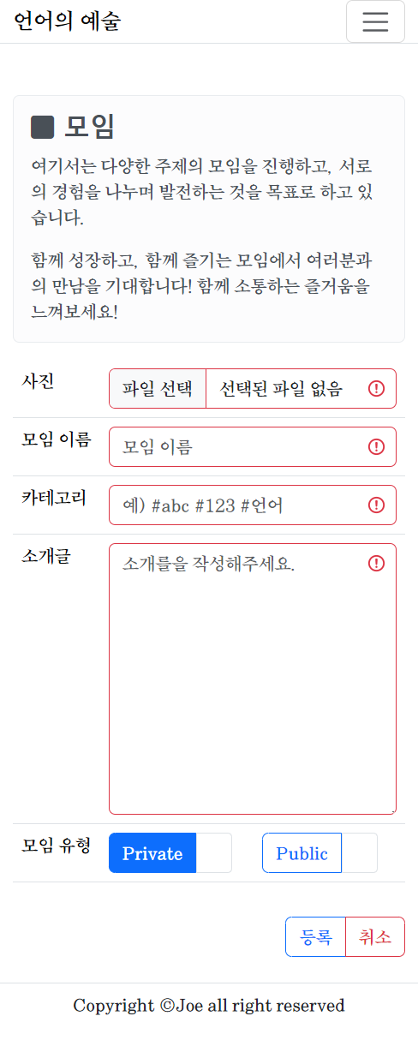
스토리보드
- 모바일웹/앱 기획
DEVELOP Description
1 | 나의 모임 - 로그인 시 확인가능
2 | 모임 만들기 페이지 이동
3
4
5
6
1
2

Slide 18
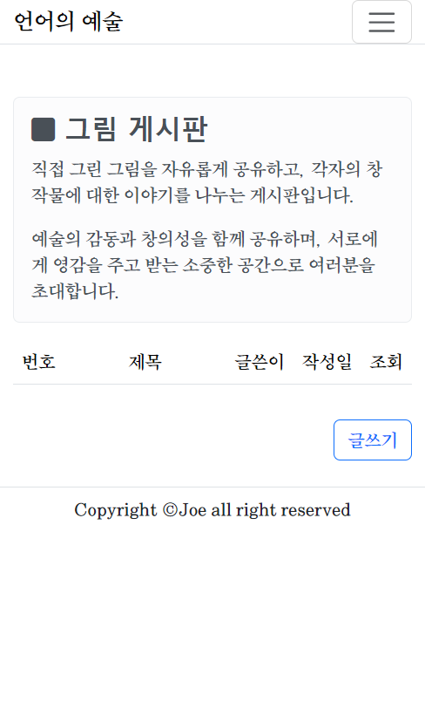
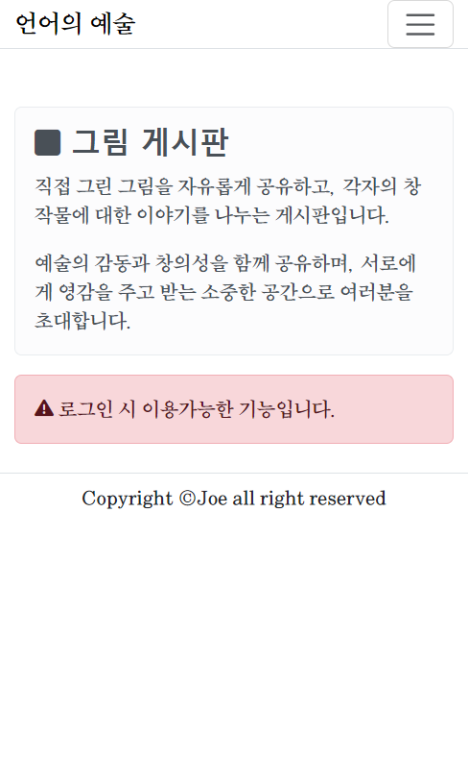
스토리보드
- 모바일웹/앱 기획
DEVELOP Description
1 | 그림 게시판(수정중) - 글쓰기 페이지 이동 (비로그인시)
2
3
4
5
6
1

Slide 19
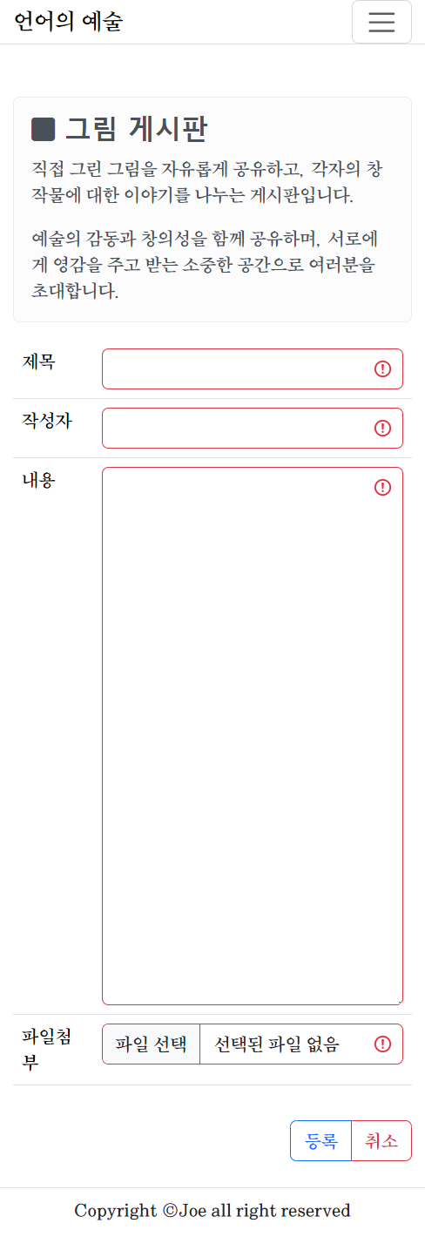
스토리보드
- 모바일웹/앱 기획
DEVELOP Description
1 | 그림 게시판(수정중) - 글쓰기 페이지 이동(로그인시)
2 | 사진첨부(추가예정)
3
4
5
6
1
2

Slide 20
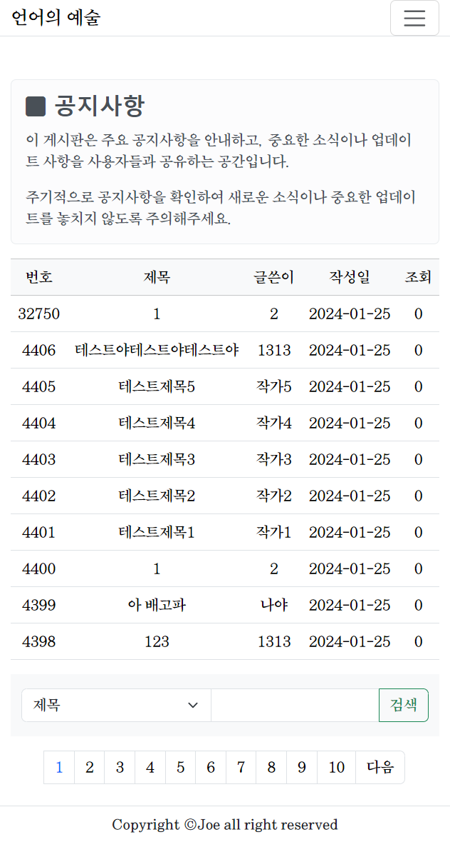
스토리보드
- 모바일웹/앱 기획
DEVELOP Description
1
2
3
4
5
6
공지게시판 비로그인시(관리자가 아닐시, 글쓰기X)
1

Slide 21
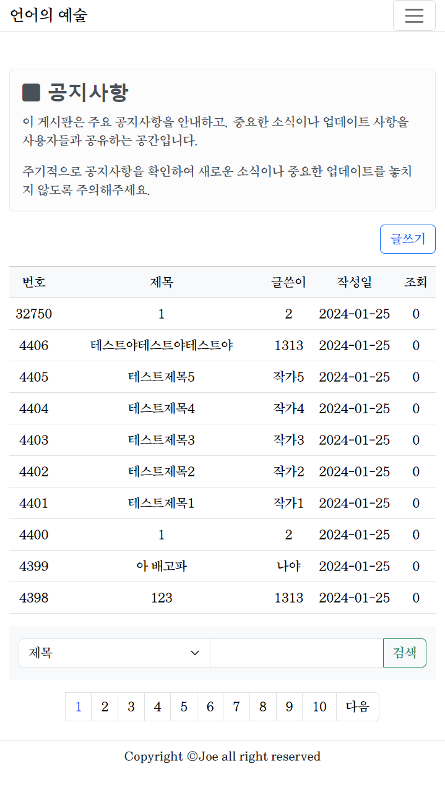
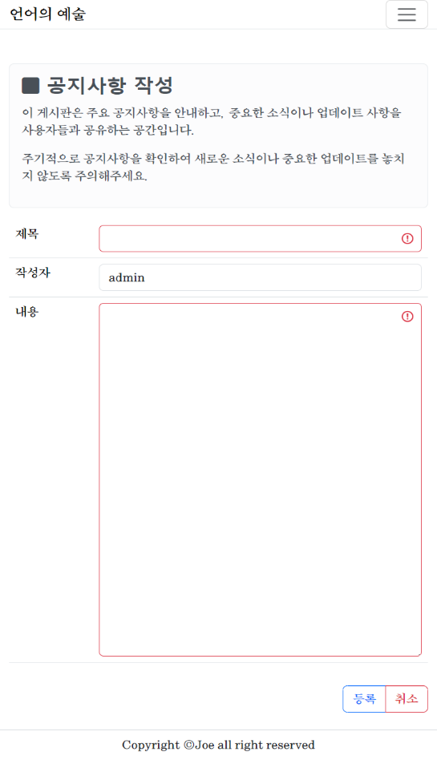
스토리보드
- 모바일웹/앱 기획
DEVELOP Description
1 | 공지게시판 글작성 페이지 이동
2 | 작성된 게시글 보기(view)
3
4
5
6
1
2
1

Slide 22
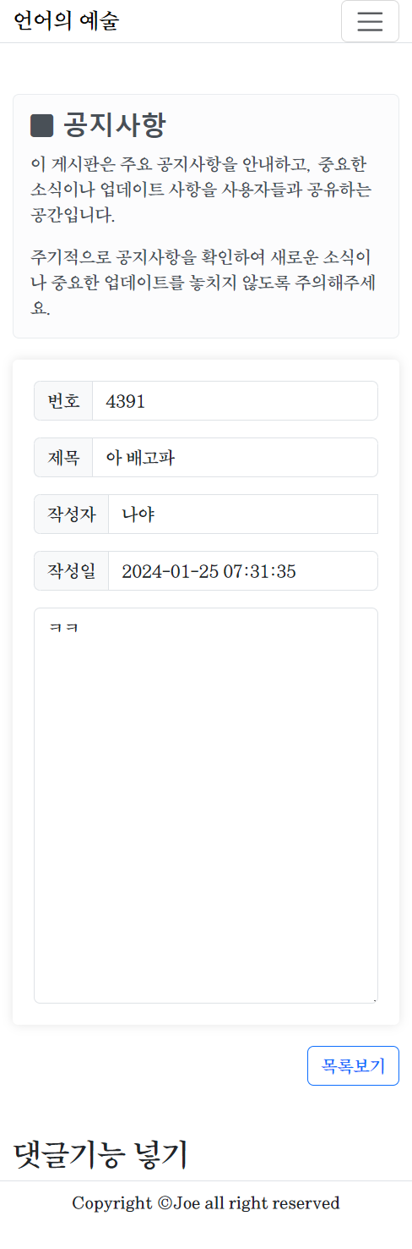
스토리보드
- 모바일웹/앱 기획
DEVELOP Description
1 | 공지게시판 글작성 페이지 이동
2 | 작성된 게시글 보기(view) - 관리자권한 X - 수정/삭제 없음
3
4
5
6
1
2
1

Slide 23
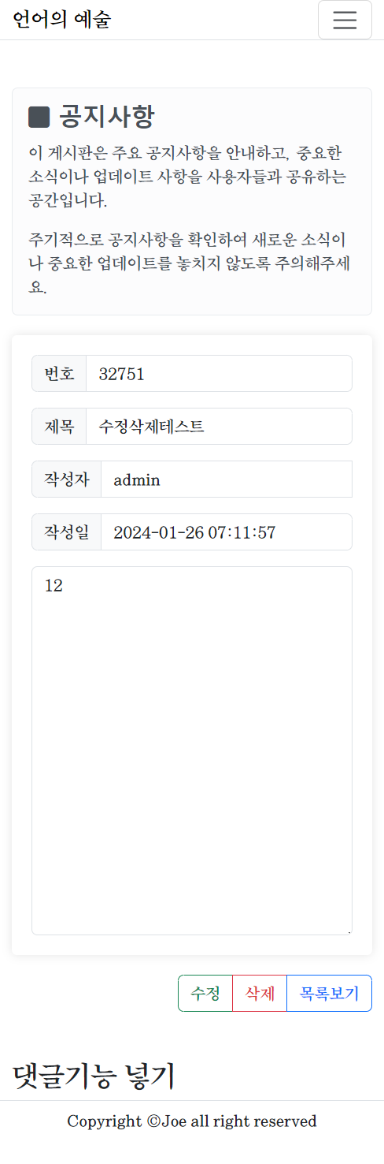
스토리보드
- 모바일웹/앱 기획
DEVELOP Description
1 | 공지게시판 글작성 페이지 이동
2 | 작성된 게시글 보기(view) - 관리자권한 0 - 수정/삭제 가능
3
4
5
6
1
2
1

Slide 24
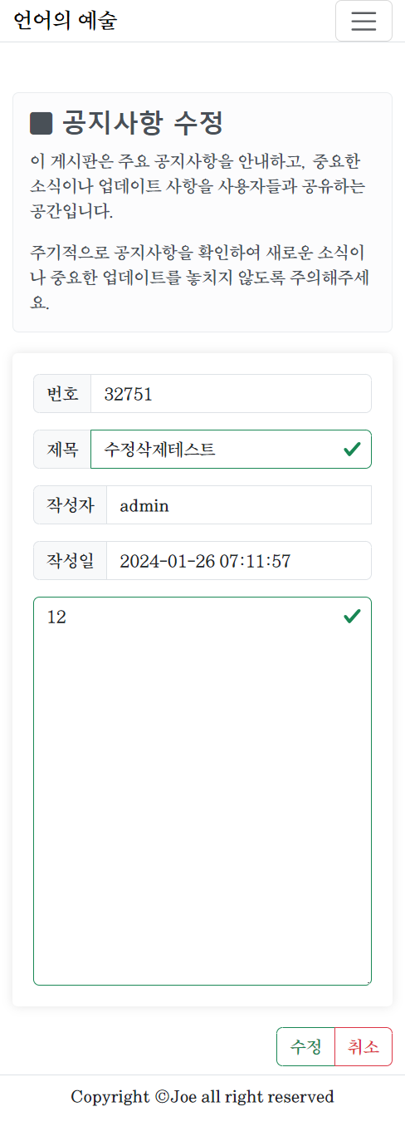
스토리보드
- 모바일웹/앱 기획
DEVELOP Description
1 | 공지게시판 글 수정 페이지 이동
2 | 공지게시판 글 삭제 페이지 이동
3
4
5
6
1
2

Slide 25
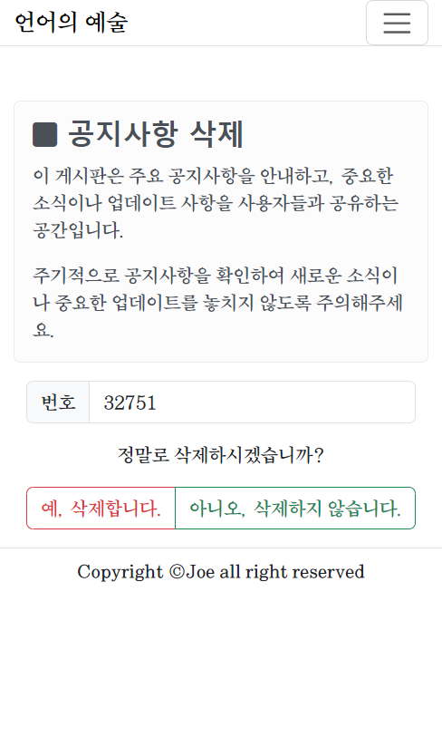
스토리보드
- 모바일웹/앱 기획
DEVELOP Description
1 | 공지게시판 글작성 페이지 이동
2 | 작성된 게시글 보기(view) - 관리자권한 0 - 수정/삭제 가능
3
4
5
6
1
2

Slide 26
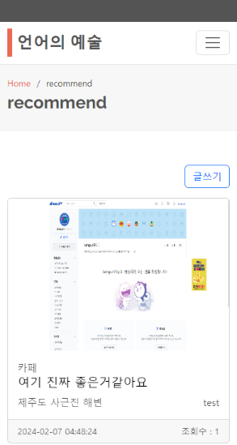
스토리보드
- 모바일웹/앱 기획
DEVELOP Description
1
2
3
4
5
6
공간추천게시판

Slide 27
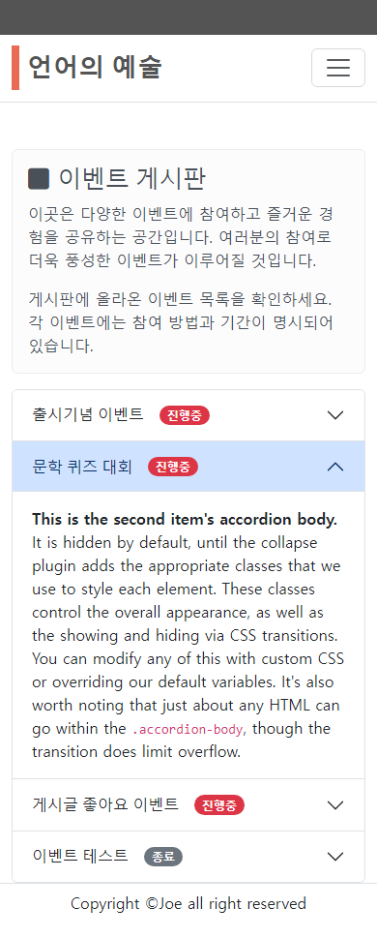
스토리보드
- 모바일웹/앱 기획
DEVELOP Description
1
2
3
4
5
6

Slide 28
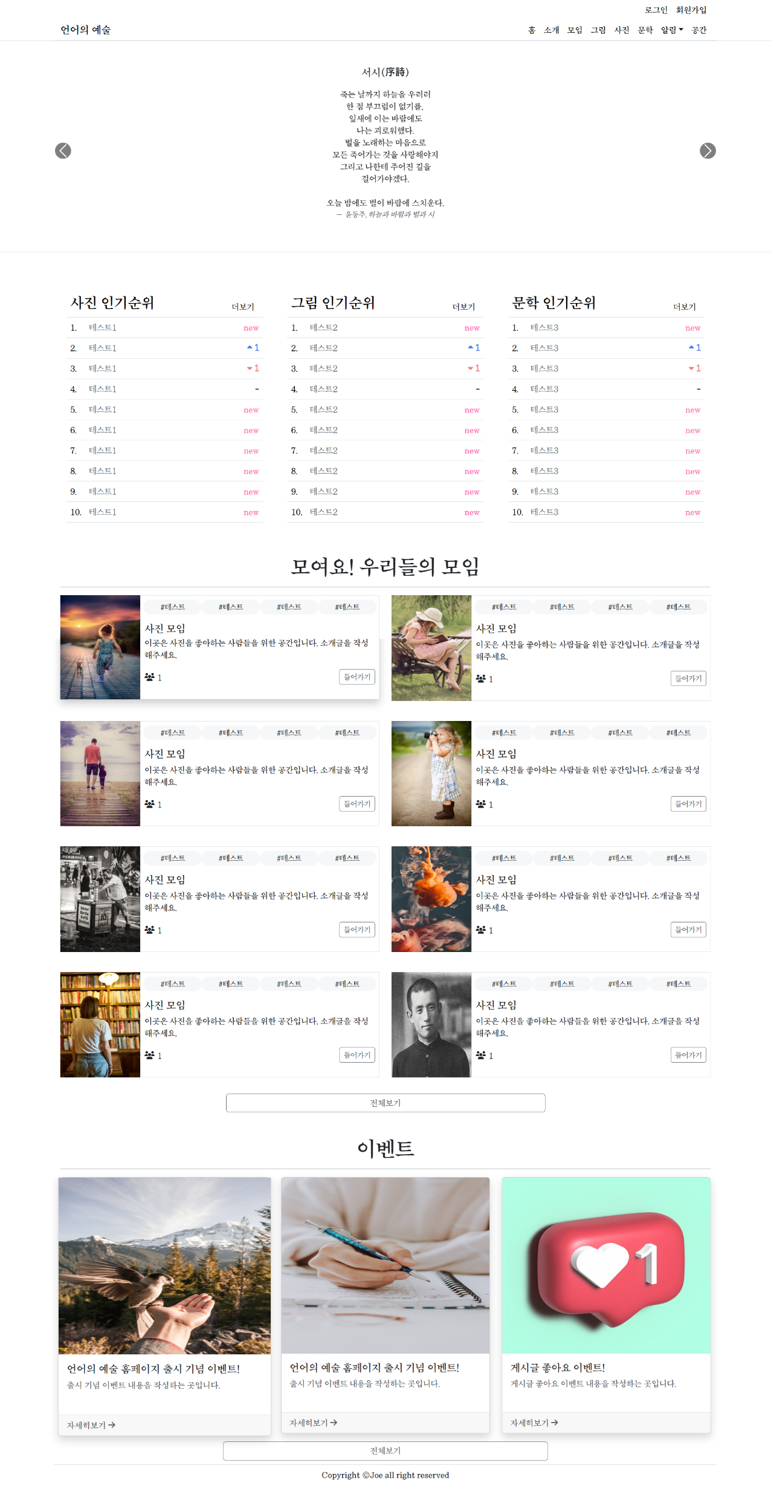
스토리보드
- PC웹 기획
DEVELOP Description
1 | 게시판 순위 - 모바일 1개 - PC버전 3개
2 | 인기모임(사진포함) - 만들기 때 넣은 사진
3
4
5
6
1
2

Slide 29
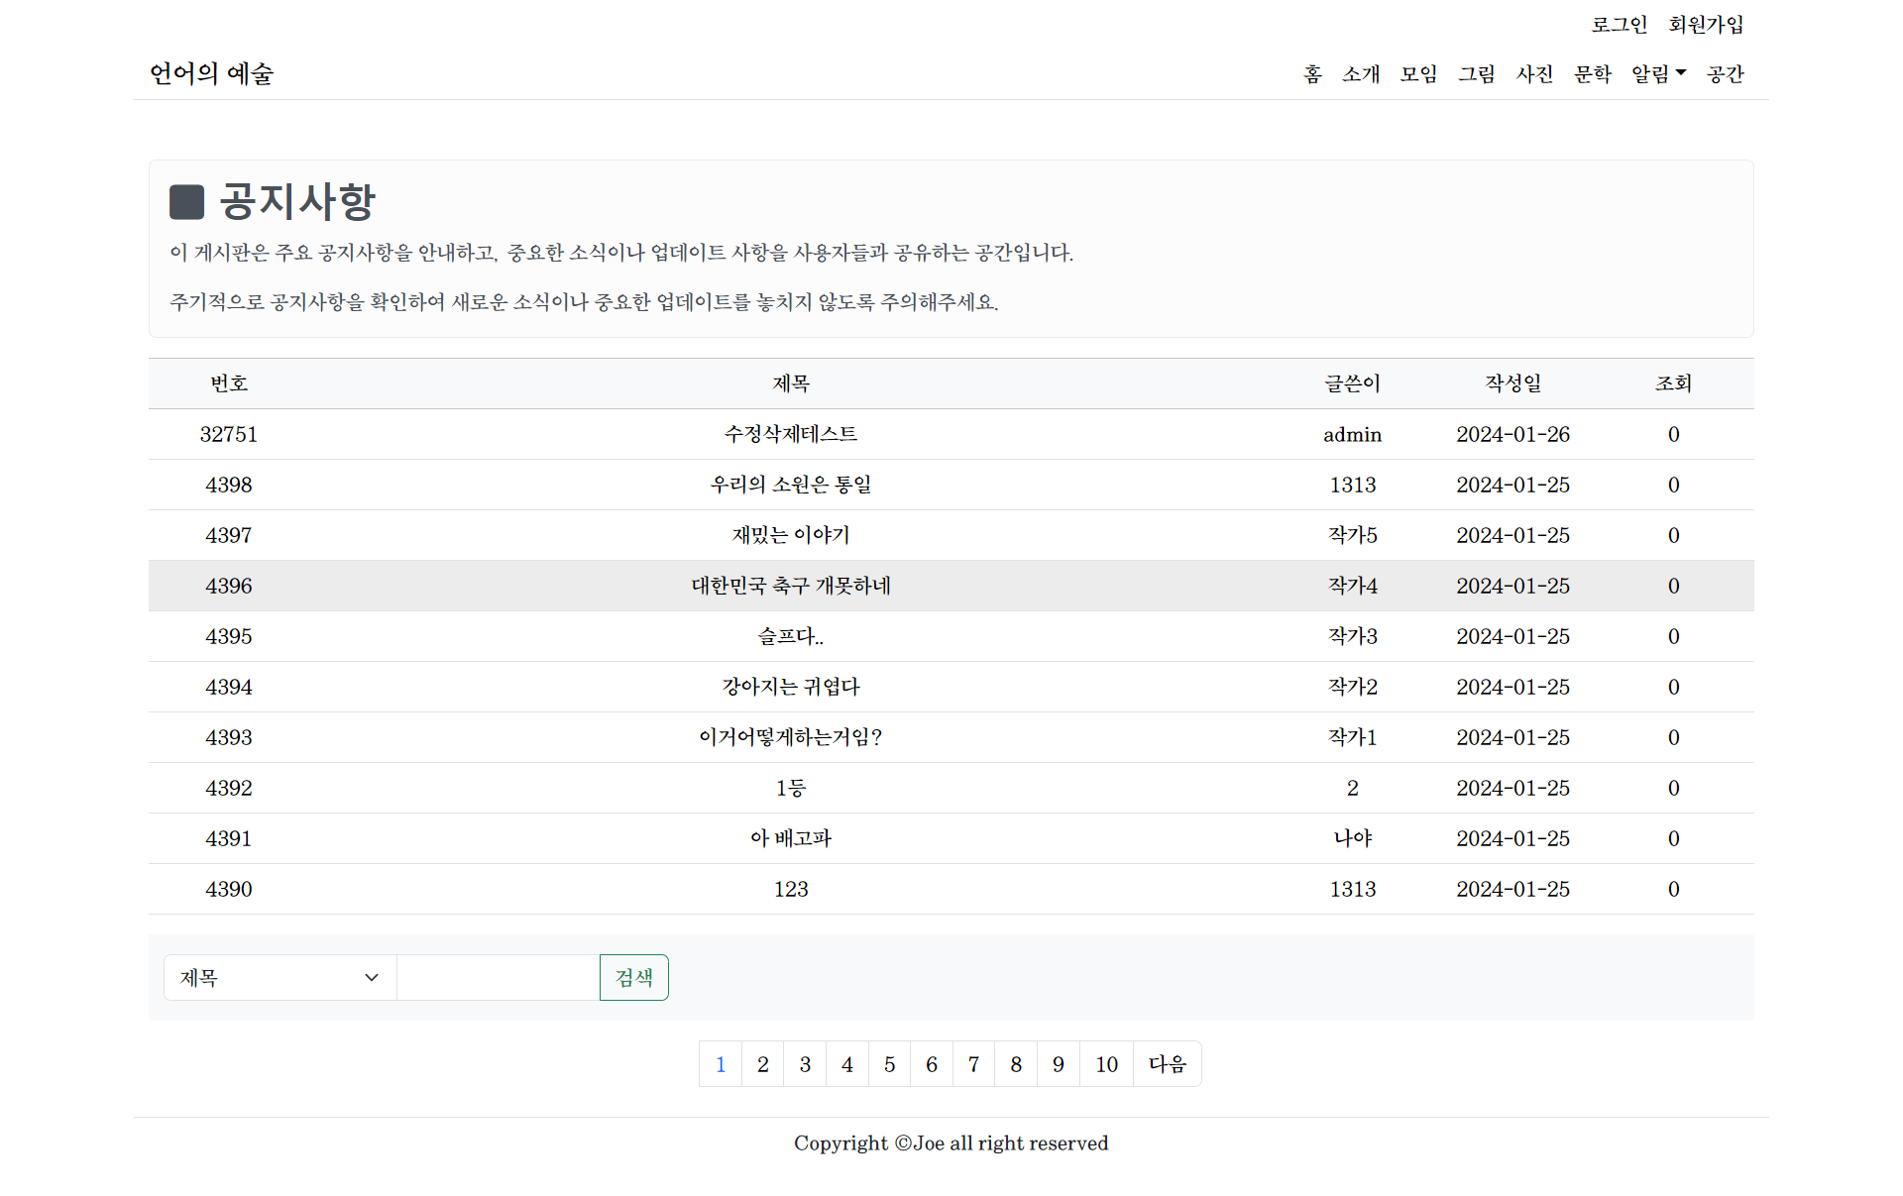
스토리보드
- PC웹 기획
DEVELOP Description
1
2
3
4
5
6
공지사항 게시판 – 비로그인 시/관리자권한 X

Slide 30
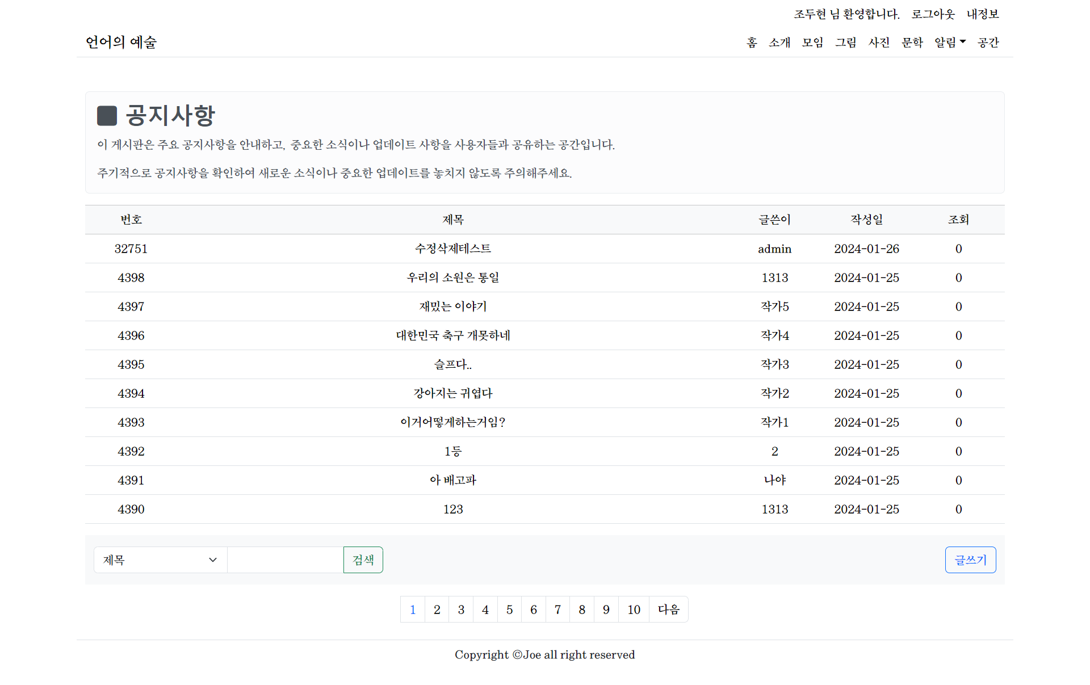
스토리보드
- PC웹 기획
DEVELOP Description
1
2
3
4
5
6
공지사항 게시판 – 관리자 권한 로그인 시

Slide 31
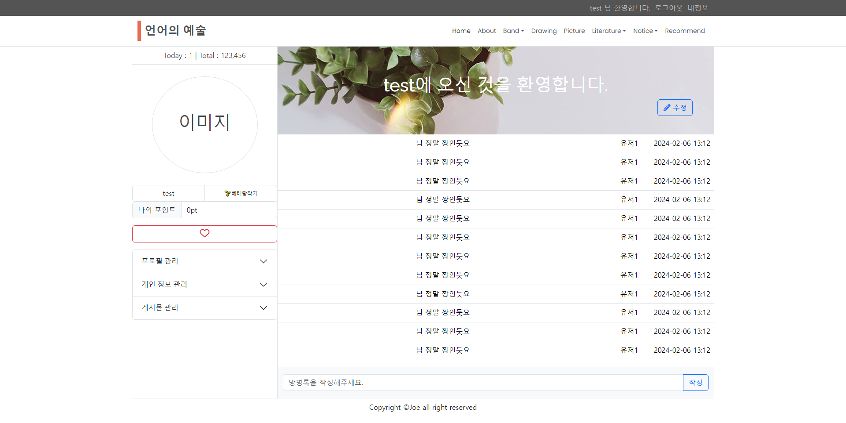
스토리보드
- PC웹 기획
DEVELOP Description
1
2
3
4
5
6
마이페이지 – 회원정보변경/방명록/미니홈피 느낌

Slide 32
감사합니다

